Slide 1
SPOLEČNÉ VZDĚLÁVÁNÍ
PRACOVNÍ METODICKÉ SETKÁNÍ
S ŘEDITELI ZÁKLADNÍCH ŠKOL
Bruntál, 18. 5. 2017
PEDAGOGICKO - PSYCHOLOGICKÁ PORADNA, BRUNTÁL,
příspěvková organizace
Krnovská 9, 792 01 Bruntál
IČ: 60802774
tel.: 554 717 737
e-mail: info@pppbruntal.cz web: www.pppbruntal.cz

Slide 2
Legislativní změny od 1. září 2016
Účinnosti nabyla některá ustanovení zákona č. 561/2014 Sb. (školský zákon), dle novely č. 82/2015 Sb., zejména § 16:
Dítětem, žákem nebo studentem (dále jen „žákem“) se speciálními vzdělávacími potřebami (původně se zdravotním znevýhodněním nebo postižením, případně v postavení azylanta, nebo sociálně znevýhodněný) se rozumí žák, jehož vzdělávání z důvodů jeho speciálních vzdělávacích potřeb vyžaduje uplatnění podpůrných opatření.
Žáky tak pro vzdělávací účely nečleníme podle původních diagnostických kategorií, ale hodnotíme jen potřebu úpravy podmínek jejich vzdělávání (podpůrná opatření stupeň 1 - 5).
*
Účinnosti nabyla vyhláška č. 27/2016 Sb., o vzdělávání žáků se speciálními vzdělávacími potřebami a žáků nadaných.
POVAŽUJEME ZA VÍCE NEŽ ŽÁDOUCÍ, ABY ZNALI VŠICHNI PEDAGOGOVÉ NA ŠKOLÁCH!

Slide 3
Podpora žáků se speciálními vzdělávacími potřebami se realizuje prostřednictvím podpůrných opatření představujících konkrétní pomoc vzdělávání žáka, a to
v oblasti metod a forem výuky, možných úprav hodnocení, organizace výuky, např. zařazením předmětů speciálně pedagogické péče, úprav výuky v rozsahu i obsahu disponibilních hodin;
nutnou personální podporou pedagoga při výuce žáků s potřebou podpůrných opatření (asistentem pedagoga, dalším pedagogem, speciálním pedagogem);
využíváním speciálních učebnic, pomůcek, kompenzačních pomůcek, včetně zařazování nových technologií.
*
Podpůrná opatření se týkají také vyrovnání podmínek u přijímacího řízení na SŠ a úpravy podmínek při ukončování studia, obdobně jako tomu bylo až dosud pouze u maturitní zkoušky.
*
Podpůrná opatření 2. až 5. stupně představují zákonné finanční nároky!

Slide 4
Postup školy při poskytování podpůrných opatření prvního stupně
(z § 10 vyhl. č. 27/2016 Sb.)
Před zahájením poskytování podpůrných opatření prvního stupně zpracuje škola plán pedagogické podpory žáka (PLPP), který průběžně aktualizuje v souladu s vývojem speciálních vzdělávacích potřeb žáka.
Poskytování podpůrných opatření prvního stupně škola nejpozději po 3 měsících škola vyhodnotí, zda podpůrná opatření vedou k naplnění stanovených cílů. Není-li tomu tak, doporučí škola zletilému žákovi nebo zákonnému zástupci žáka využití poradenské pomoci ŠPZ.
Postup před přiznáním podpůrných opatření druhého až pátého stupně
(z § 11 až 16 vyhl. č. 27/2016 Sb.)
Určený pedagogický pracovník odpovídá za spolupráci se ŠPZ v souvislosti s doporučením podpůrných opatření.
Pro účely poskytování pomoci ŠPZ zajistí škola bezodkladné předání plánu pedagogické podpory ŠPZ, pokud se žák podle něho vzdělával.

Slide 5
V případě podpůrného opatření spočívajícího v používání kompenzačních pomůcek, speciálních učebnic a speciálních učebních pomůcek ŠPZ doporučí přednostně ty pomůcky, kterými již škola disponuje.
ŠPZ projedná před vydáním doporučení návrh doporučených podpůrných opatření se školou, zletilým žákem nebo zákonným zástupcem žáka a přihlédne k jejich vyjádření.
ŠPZ zpracovává zprávu a doporučení - zákonný zástupce žáka je informován o jejich obsahu a poučen o možnosti podat žádost o revizi.
Platnost doporučení zpravidla nepřesáhne 2 roky.
Škola ve spolupráci se ŠPZ a zákonným zástupcem žáka průběžně vyhodnocuje poskytování PO. ŠPZ vyhodnotí poskytování podpůrných nejdéle do 1 roku od vydání doporučení (IVP rovněž 1x ročně).

Slide 6
Je nezbytné předeslat, že zaměstnanci PPP
Nejsou autory legislativních změn, které nabyly účinnost k 1. 9. 2016 (již od doby prvních návrhů jsme nesouhlasili, připomínkovali, navrhovali změny a činíme tak neustále!).
Jsou nuceni postupovat v souladu s legislativou a nemají sebemenší zájem komplikovat život pedagogům - jsme si vědomi náročnosti jejich práce.
Vzhledem k nejednotnému (a neautorizovanému) výkladu některých legislativních ustanovení i oni denně řeší řadu problémů a nejasností.
Mají vždy snahu vyjít školám vstříc a v maximální možné míře (při respektování zájmů žáka) dosáhnout kompromisu při projednávání PO.
Proto, prosím:
„NEBOJUJTE“ S NÁMI, ALE KOMUNIKUJTE, PTEJTE SE!
POSYTUJTE NÁM POTŘEBNÉ A ÚPLNÉ INFORMACE (NA ŽÁDOSTECH O ŠETŘENÍ …).
NEKOMPLIKUJTE NÁM PRÁCI NEREÁLNÝMI POŽADAVKY.
POZOR NA INFORMACE, KTERÉ VÁM POSKYTLI TZV. „CERTIFIKOVANÍ ŠKOLITELÉ“!

Slide 7
Žádost o vyšetření žáka - co a jak:
Zletilý žák nebo zákonný zástupce nezletilého žáka uvede důvody vyšetření, doplní kontaktní údaje (e-mail, telefon) a podpis.
Škola podrobně a přesně zpracuje informace o dosavadním průběhu vzdělávání žáka (pedagogické zjištění školy - zpráva školy o žákovi, viz. formulář) - v přechodném období některé údaje škola nemá.
K nám doručí škola osobně, listovní poštou nebo „sken“ v odpovídající kvalitě a tisknutelném formátu (.pdf) datovou schránkou.
AKTUÁLNÍ POZNATKY A ZKUŠENOSTI
pouze částečně zpracované – nejčastěji chybí návrhy podpůrných opatření ze strany školy (!);
„netisknutelný sken“ při zaslaní datovou schránku (nutné ve formátu *.pdf);
v oblasti personální podpory nereálné požadavky (AP pro VPU …);
nutné rozlišovat kompetence ŠPZ – PPP nemá ve standardních činnost diagnostiku LMR, PAS atd. (obracet se na příslušné SPC).
JSME NUCENI VRACET K DOPRACOVÁNÍ!

Slide 8
K žádosti škola doloží:
zpracovaný a vyhodnocený plán pedagogické podpory (PLPP), dle kterého byl žák vzděláván, příp. individuální vzdělávací plán (IVP);
aktualizovaný seznam kompenzačních pomůcek, speciálních učebnic a speciálních učebních pomůcek, kterými škola disponuje;
příp. požádá zákonného zástupce žáka o dodání výsledků vyšetření jiných odborníku (pokud má).
AKTUÁLNÍ POZNATKY A ZKUŠENOSTI
chybí vyhodnocení PLPP;
zasílání seznamu pomůcek (oboustranné) - nereálná administrativní zátěž pro všechny - musí ohlídat školy(!);
v případě žádosti o diagnostiku VPCH na basi ADHD (+ AP) nutné tuto diagnózu doložit od psychiatra (!) - urychlení procesu.

Slide 9
Zákonný zástupce nezletilého žáka:
jako jediný může žádat o službu PPP (s výjimkou soudního nařízení);
musí se dostavit se žákem k návštěvě PPP (informovaný souhlas, anamnéza, souhlas s výsledky šetření a doporučenými PO);
stvrzuje podpisem informovaný souhlas na Doporučení ve škole (před tím podpis pod Zprávou a seznámení s obsahem Doporučení u nás).
AKTUÁLNÍ POZNATKY A ZKUŠENOSTI
nezletilí žáci se dostaví bez doprovodu zákonného zástupce (např. prarodiče nebo jiní rodinní příslušníci nestačí) - jsme nuceni odeslat domů bez vyšetření;
zákonný zástupce se ani po opakované výzvě nedostaví pro Zprávu (Doporučení) - jsme nuceni pozdržet odeslání Doporučení do školy;
bez splnění předchozího bodu nelze škole (ani telefonicky) sdělovat výsledky a doporučená PO.

Slide 10
PŘEDMĚT SPECIÁLNĚ PEDAGOGICKÉ PÉČE (PSPP)
Možné poskytovat od 2. stupně PO.
PSPP je zajišťován spec. pedagogem nebo pedagogem s rozšířenou kompetencí pro oblast spec. pedagogiky => přímá pedagogická činnost.
A) PSPP jako vyučovací předmět
Např. zdravotní tělesná výchova, český znakový jazyk atd. – PSPP je zapracován do ŠVP a klasifikován formou slovního hodnocení.
Předmět je realizován v disponibilních hodinách daných RVP a započítává se do maximálního počtu povinných vyučovacích hodin.
B) PSPP jako forma další péče o žáka
Intervence, která má přispět ke zlepšení aktuálních obtíží žáka (dříve označované jako „nápravy“) - reedukace VPU, logopedická péče …
PSPP nemá povahu povinné vyučovací hodiny a nezapočítává se do max. týdenního počtu povinných vyučovacích hodin stanoveného RVP.
Nejsou nutné učební osnovy, stačí informace v ŠVP (zabezpečení výuky žáků se SVP nebo v části charakteristika vyučovaného předmětu).
Zdroj: www.nuv.cz

Slide 11
PEDAGOGICKÁ INTERVENCE - podpora přípravy na školu (PI)
Možné poskytovat od 2. stupně PO.
Pedagogická intervence slouží k podpoře přípravy žáků na vzdělávání, k podpoře vzdělávání předmětů, ve kterých žák selhává, případně k posílení strategií učení.
Jde o individuální nebo skupinovou práci se žákem nebo žáky, která slouží k podpoře žákova učení a ke kompenzaci nedostatečné domácí přípravy na výuku, dále k rozvoji vědomostí a dovedností žáka, k rozvoji jazykových kompetencí a sociálních a adaptivních dovedností.
Rozsah: 2. stupeň PO - 1 h / týden
3. stupeň PO - 2 až 3 h / týden
AKTUÁLNÍ POZNATKY A ZKUŠENOSTI
nelze zaměňovat obsah PSPP a PI – vyhláška jednoznačně definuje (!) - zákonný nárok žáka;
absence pedagoga s rozšířenými kompetencemi (spec. pedagog pro výuku PSPP) není důvodem pro změnu doporučených PO.

Slide 12
ASISTENT PEDAGOGA (AP)
Možné poskytovat od 3. stupně PO.
A) 3. stupeň podpůrných opatření
Asistent pedagoga sdílený - pomoc AP při vzdělávání žáka - jeho přítomnost není nezbytná po celou dobu vyučování (možno využít i pro další žáky s obdobnou potřebou).
Ve třídě mohou být vzděláváni další žáci, jejichž potřeba AP je obdobná, v maximálním počtu 4 (SVP žáků nemusí být stejného druhu).
Rozsah podpory: 0, 25 až 0,75 úvazku.
B) 4. stupeň podpůrných opatření
Asistent pedagoga - vyžaduje-li žák podporu na celou dobu výuky i na případný pobyt ve školském zařízení (družina).
Po dobu delší nepřítomnosti žáka ve škole - AP podporuje vzdělávání žáka společně s pedagogy a zajišťuje komunikaci mezi školou, žákem a rodinou.
Rozsah podpory: 1,00 úvazku.
Možnost: Výše úvazku = výše přímé činnosti.

Slide 13
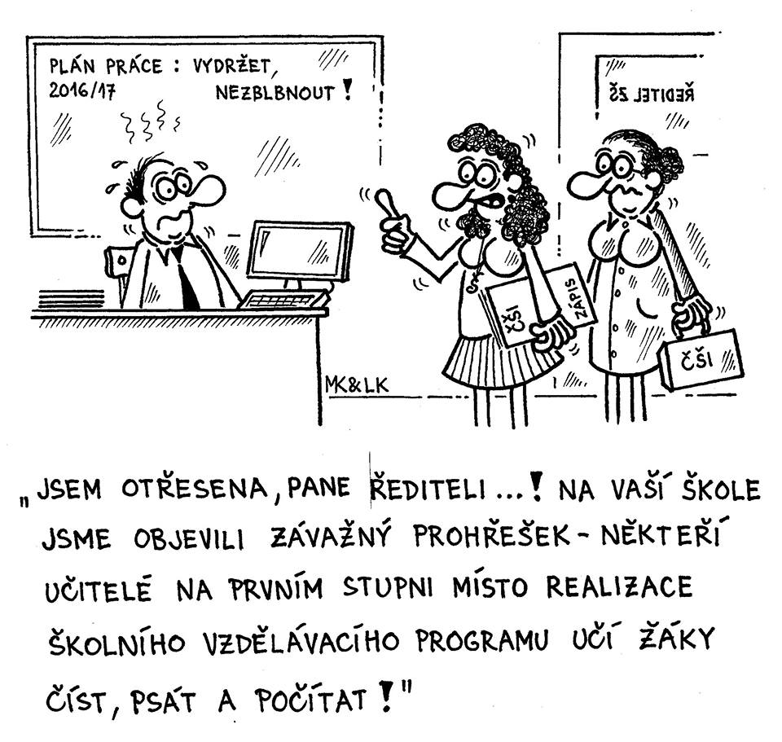
Info aktualizujeme na našem webu www.pppbruntal.cz a FB @pppbruntal

Slide 14
